Slide 1
Adversarial Attacks on Deep Models for Financial Transaction Records

Slide 2
Abstract
거래기록을 입력으로 사용하는 기계 학습 모델은 금융 기관에서 널리 사용됨
가장 효율적인 모델은 NLP에서 사용된 모델과 유사한 딥러닝 아키텍처를 사용
이로 인해 적대적 공격에 취약한 약점 발생
입력을 약간만 변경하면 출력이 손상
하여 논문은 거래기록에 대한 공격과 방어를 조사
표준 NLP, 시계열 데이터와 약간 다른 구조를 가짐
거래 기록 데이터는 인접 기록이 문장과 단어보다 덜 연결되어 있고
각 기록이 개별 판매자 코드와 연속 거래 금액으로 구성되어
Black-box 공격을 고려하고 시퀀스 마지막의 토큰을 추가하여 특별한 주의를 기울임
위와 같은 조건으로 보다 현실적인 시나리오 제공
제안 된 적대적 공격과 방어는 금융 산업 데이터 세트를 사용
결과는 생성된 두개의 거래 기록이 딥러닝 모델을 속임을 보여줌
이러한 공격을 이용하여 모델을 더욱 견고하게 훈련

Slide 3
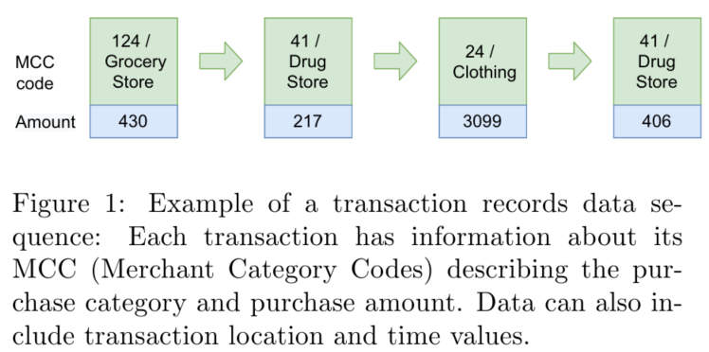
1 Introduction
적대적 공격은 딥러닝의 근본적 문제
이 연구는 Fig 1 과 같은 거래 기록을 기반으로 하는 도메인을 고려
이러한 유형의 데이터는 금융 산업에서 발생
분석가는 이를 이용하여 신용 불이행 또는 사기를 감지
하지만 적대적 공격에 취약
따라서 위험 완화가 중요
거래 기록 데이터는 시퀀스로 구성 NLP 기술 일부 차용 가능 허나 다른 특이 사항이 존재
자언어와 달리 기록 사이의 연속적인 논리 연결이 없을 수도 있음
공격자는 대부분의 경우 일련의 기록에서 임의의 위치에 토큰 삽입 불가능. 종종 마지막에 추가
의미론적 유사성(semantic similarity) 는 적용이 어려움
거래 데이터가 복잡함. 범주형인 MCC 외에도 거래 금액, 거래 위치, 시간 및 기타 필드가 존재.
공격 시나리오를 현실적으로 만들기 위해 추론 시간 블랙 박스 공격을 고려.
공격자는 대상 공격 모델과 다른 대체 모델에만 엑세스
다른 데이터 세트를 사용하여 교육을 받고 실전에서 모델을 공격

Slide 4
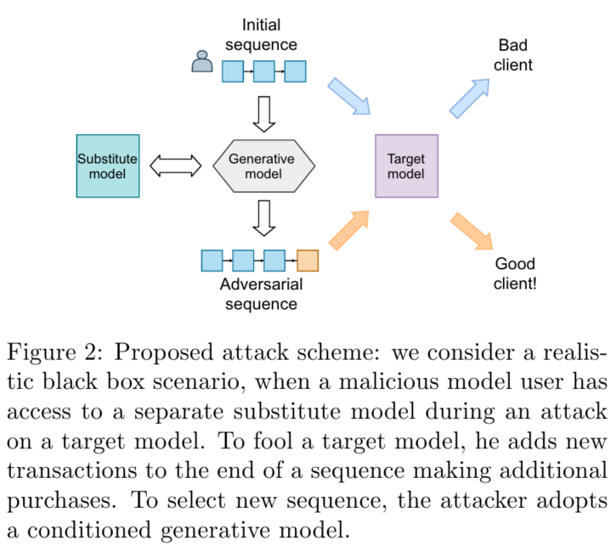
1 Introduction
1.1 Novelty
이 연구는 세가지를 연구 질문을 다룸
현실적 시나리오에서 다양한 공격에 대한 재무 모델의 취약성
적대적 훈련의 효율성
적대적 거래량의 역활
몇가지 블랙박스 공격을 제안 및 이에 대한 방어 제안
블랙 박스 공격은 모델을 속이기 위해 각 토큰에 대해 최소한의 금액으로 몇개의 토큰 만 변경하거나 추가
기록 모델에 대해 별도의 훈련 된 생성 모델을 사용하여 효과적인 공격을 생성하기 위해 손실 기울기와 대체 모델 아이디어 채택.
Fig 2 는 전체적 공격 계획

Slide 5
1 Introduction
1.1 Novelty
연구에서의 방어는 언어 모델의 샘플링 기반 공격 외에 비슷한 종류의 공격을 방어
이러한 방어는 은행 및 금융에서의 결과를 사용하여 사기 감지 및 채점 시스템을 개선 가능
논문의 주요 주장과 구조는 다음과 같음
현실적인 블랙 박스 시나리오에서 적대적 공격에 대한 재무 모델의 취약성 및 적대적 공격의 실용성
금융 산업의 거래 기록 데이터에 대한 블랙 박스 적대적 공격을 개발, 위의 과제를 감안하여 공격으로 부터 방어. 손실 함수와 대체 모델 개념을 채택하여 적대적 공격 생성. subsection 3.1 에서 공격에 대한 방어 설명
블랙 박스 공격은 모델을 속이기 위해 각 토큰에 대해 작은 금전적 가치를 가진 몇 개의 토큰을 변경하거나 추가. 이를 subsection 5.4 에서 제시
업계의 관련 데이터 세트에 대한 실험을 수행, 공격의 효과 방어 방법에 대한 조사 제시. 은행은 획득한 결과를 사용하여 사기 탐지 및 채점 시스템 개선. subsection 5.6 에서 공격, 방어에 대한 논의 제공

Slide 6
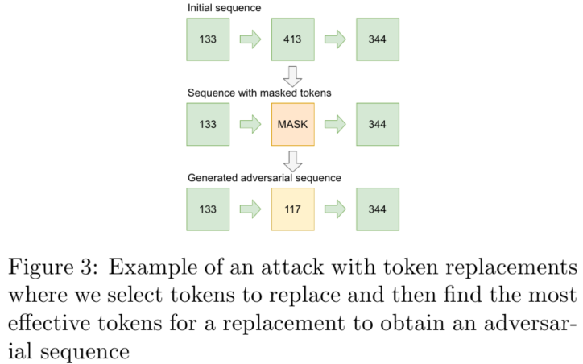
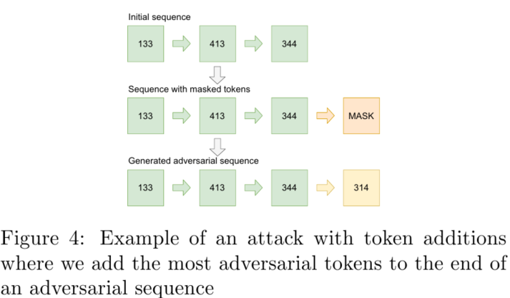
3 Methods
Blackbox vs whitebox scenario
가장 현실적인 black box 시나리오에 초점을 맞춤[22].
공격은 모델에 대한 액세스 권한이 없음
대신 공격자는 다른 데이터 하위 집합으로 훈련 된 대체 모델에 점수를 사용
대체 모델은 다른 하이퍼 파라미터 또는 실제 상황과 비슷한 아키텍처
공격자는 모델의 실제 아키텍처 또는 매개 변수에 대한 지식이 없지만 샘플을 수집하여 학습 가능
3.1 Attack methods
기존의 적대적 공격 방법을 금융 기록 특이성에 맞추어 변경.
공격 방법 별로 두가지 유형으로 구분
기존 토큰을 대체하여 원래 기록 시퀀스를 편집. Fig 3
새로운 적대적 기록을 원래 시퀀스 끝에 연결 이러한 방법은 concat 문장을 추가. Fig 4

Slide 7
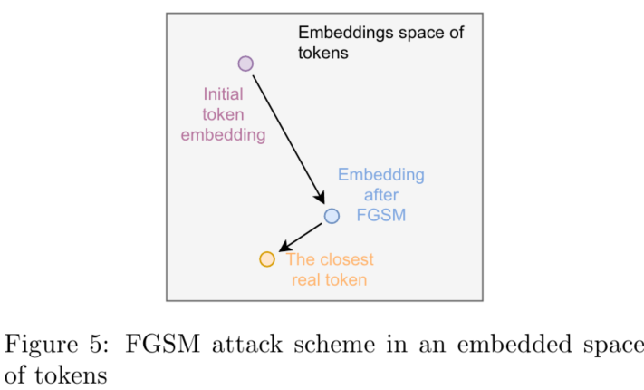
3 Methods
Replacement and concatenation attacks Sampling Fool (SF) [9]
훈련된 MLM(Masked Language Model)[5]을 사용하여 범주형 토큰을 랜덤한 다른 토큰으로 대체
하여 생성된 시퀀스 중 가장 성공적인 공격을 선택
실험에선 100개의 시퀀스를 생성
FGSM (Fast Gradient Sign Method)[16]
시퀀스에서 임의의 토큰을 선택하고 FGSM 방법을 사용하여 임베딩 벡터를 교란
임베딩 행렬에서 가장 가까운 벡터를 찾고 선택한 토큰을 식별된 벡터에 해당하는 토큰으로 변경
Fig 5 는 이를 보여줌
여러 토큰을 변경할 경우 한번에 하나씩 수정하며 진행
달리 명시 되지 않은 경우 이러한 공격에 대한 전체 한도를 고려하여 범주 분포에서 금액 선택

Slide 8
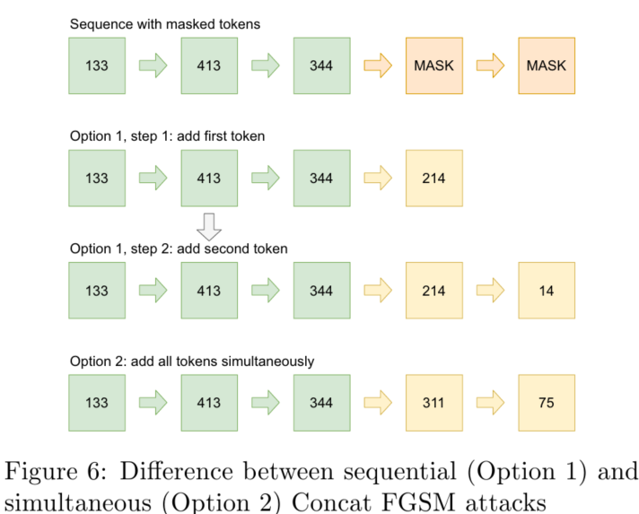
3 Methods
Concat FGSM.
FGSM 을 확장.
원래 시퀀스에 K개의 임의 기록을 추가하고 추가 된 기록에 대해서만 FGSM 알고리즘 실시
결과적으로 적대적인 예제와 원본 사이의 편집 거리(edit-distance)는 정확히 K.
이 접근법은 두가지 변형을 사용
Concat FGSM [seq]
시계열에 토큰을 끝에 하나씩 추가
Concat FGSM [sim]
임의의 수의 토큰을 추가한 다음 FGSM 으로 대체
Fig 6 에서 두 방법의 차이를 묘사

Slide 9
3 Methods
LM FGSM
LM FGSM 은 훈련된 자동 회귀 모델을 사용하여 주어진 문장에서 가장 적합한 기록을 추정
알고리즘은 FGSM 을 사용하여 사전 정의 된 임계 값 τ 미만의 난이도를 가진 가장 가까운 토큰을 탐색
따라서 LM FGSM 은 생성된 적대적 사례의 타당성을 높임
NLP 분야에서 비슷한 아이디어가 사용[6]
Concat Sampling Fool (Concat SF)
이 방법은 LM FSGM의 아이디어를 이용, K개의 무작위 기록 토큰을 원래 시퀀스에 추가
사전 훈련된 BERT 언어 모델을 사용하여 추가 된 각 토큰에 대한 어휘 확률을 받음
결과적으로 알고리즘은 범주 형 분포에서 샘플링하고 주어진 온도 값을 사용하여 최상의 적대적 예 선택
Sequential Concat Sampling Fool (Seq Concat SF).
해당 알고리즘과 Concat SF 의 차이점은 알고리즘이 원래 시퀀스에 K개를 즉시 추가하는 대신 한번에 하나씩 토큰을 수차가
올바른 클래스에 대한 모델의 확률 점수를 가장 많이 줄이는 토큰 선택

